Slide 1
강화학습
https://youtu.be/0LJmCZtd5jo

Slide 2
Reinforcement Learning
Markov Decision Process
Optimal Policy
Bellman Equation
DQN

Slide 3
Reinforcement Learning
강화학습이란
현재 상태(S, State)에서 행동(A, Action)에 대한 보상(R, Reward)를 최대로 만드는 것
칸 안에는 Q-value
episode에 따라 reward가 갱신됨
다음 state의 가장 큰 값으로 갱신
현재 위치
맛집
R = 1

Slide 4
Reinforcement Learning
Greedy Algorithm (Exploitation)
탐욕적인 알고리즘
현재 위치
맛집
R = 1

Slide 5
Reinforcement Learning
ε-Greedy algorithm (Exploration)
새로운 경로, 맛집을 찾고 싶을 때
Decaying ε-Greedy Algorithm
ε을 점점 줄여나가면서 학습
Discount Factor (γ)
γ: 0~1 사이의 값
현재 위치
맛집
R = 1

Slide 6
Reinforcement Learning
Q - update (soft copy)
$Q(S_{t},a_{t})←(1-α)Q(S_{t},a_{t})+α(R_{t+1}+γmaxQ(S_{t+1},a_{t+1}))$
α: 0~1 사이의 값 (기존 값과 새로운 값의 balancing)

Slide 7
Markov Decision Process
MDP(Markov Decision Process)란
Decision, 즉 action들을 취하는 과정을 나타낸 것
$$p(a_{0}|S_{0})$$
$$S_{0}$$
$$S_{1}$$
$$S_{2}$$
…
$$a_{0}$$
$$a_{1}$$
$$a_{2}$$

Slide 8
Markov Decision Process
$p(a_{1}|S_{0},a_{0},S_{1})→p(a_{1}|S_{1})$
: policy
$p(S_{2}|S_{0},a_{0},S_{1},a_{1})→p(S_{2}|S_{1},a_{1})$
: transition probability

Slide 9
Optimal Policy
강화학습의 목표 = 보상(Reward)를 최대화하는 것.
Expected Reward
Goal = Maximize Expected Reward
Reward를 maximize한다는 것은 현재 상태에서 reward을 maximize하는 action을 찾는 것, 즉 optimal policy를 찾는 것이 목표다
$$G_{t}\overset{\underset{def}{}}{=}R_{t+1}+γR_{t+2}+γ^{2}R_{t+3}+...$$

Slide 10
Optimal Policy
State Value function: 지금 state로부터 시작해서 기대되는 Return, 현재 State에 대한 평가
$$V(S_{t})\overset{\underset{def}{}}{=}∫_{a_{t}}^{a_{∞}}G_{t}p(a_{t},S_{t+1},a_{t+1},...|S_{t})da_{t}:a_{∞}$$
Action Value function: 지금 state에서의 지금 행동으로부터 기대되는 Return, 현재 action에 대한 평가 (Q - value)
$$Q(S_{t},a_{t})\overset{\underset{def}{}}{=}∫_{S_{t+1}}^{a_{∞}}G_{t}p(S_{t+1},a_{t+1},S_{t+2},...|S_{t},a_{t})da_{t+1}:a_{∞}$$
State Value Function을 maximize 하는 것
$$E[f(x)]=∫_{}^{}f(x)p(x)dx$$

Slide 11
Bellman Equation
$$V(S_{t})\overset{\underset{def}{}}{=}∫_{a_{t}}^{a_{∞}}G_{t}p(a_{t},S_{t+1},a_{t+1},...|S_{t})da_{t}:a_{∞}$$
$$=∫_{a_{t}}^{}∫_{S_{t+1}}^{a_{∞}}G_{t}p(S_{t+1},a_{t+1},...|S_{t},a_{t})dS_{t+1}:a_{∞}p(a_{t}|S_{t})da_{t}$$
$$=∫_{a_{t}}^{}Q(S_{t},a_{t})p(a_{t}|S_{t})da_{t}$$
$$p(x,y)=p(x|y)p(y)$$
$$p(x,y|z)=p(x|y,z)p(y|z)$$

Slide 12
DQN
Cart-Pole

Slide 13
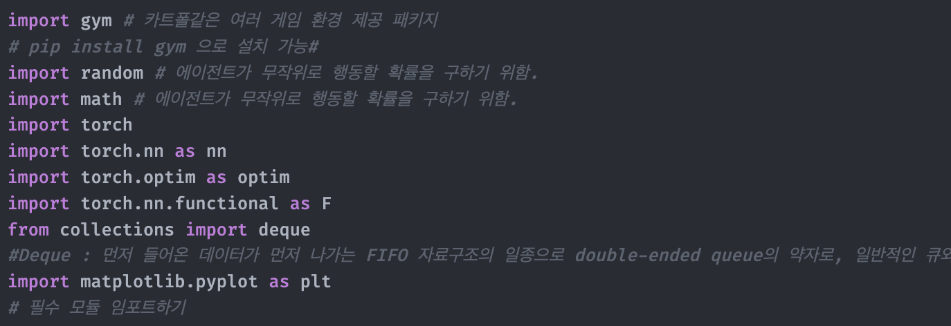
DQN

Slide 14
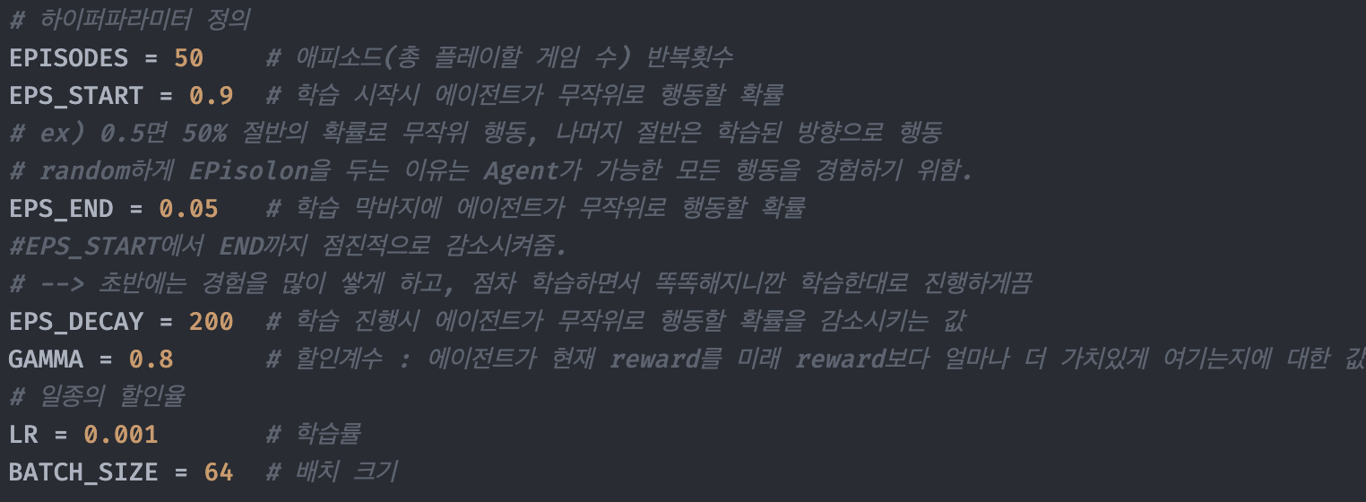
DQN

Slide 15
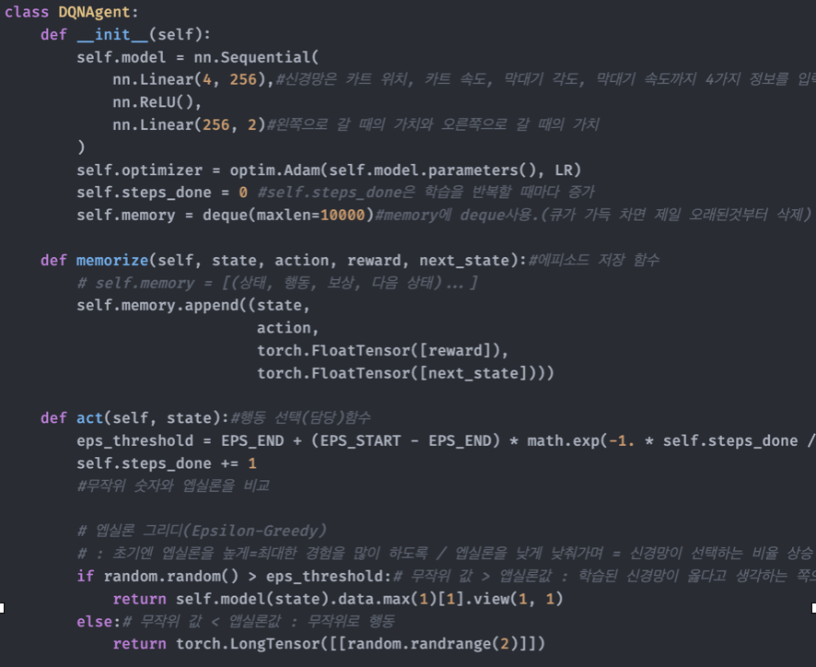
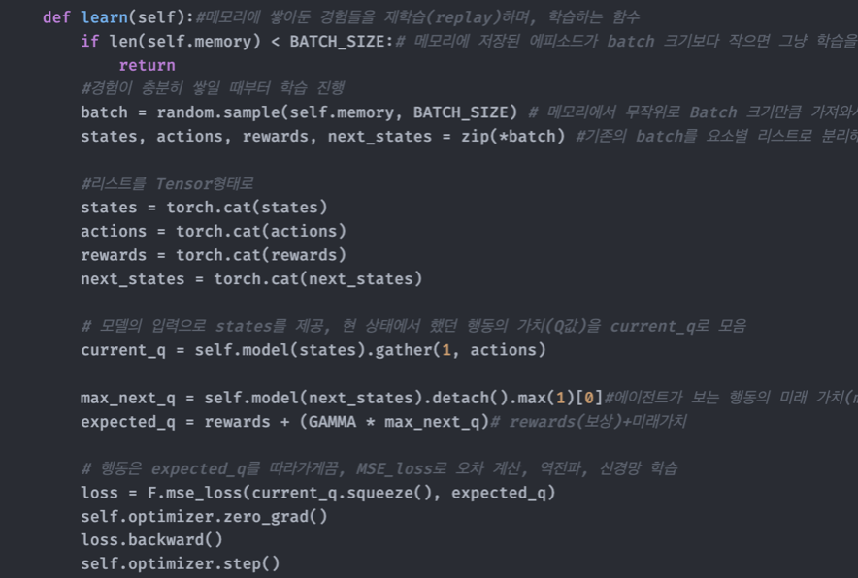
DQN

Slide 16
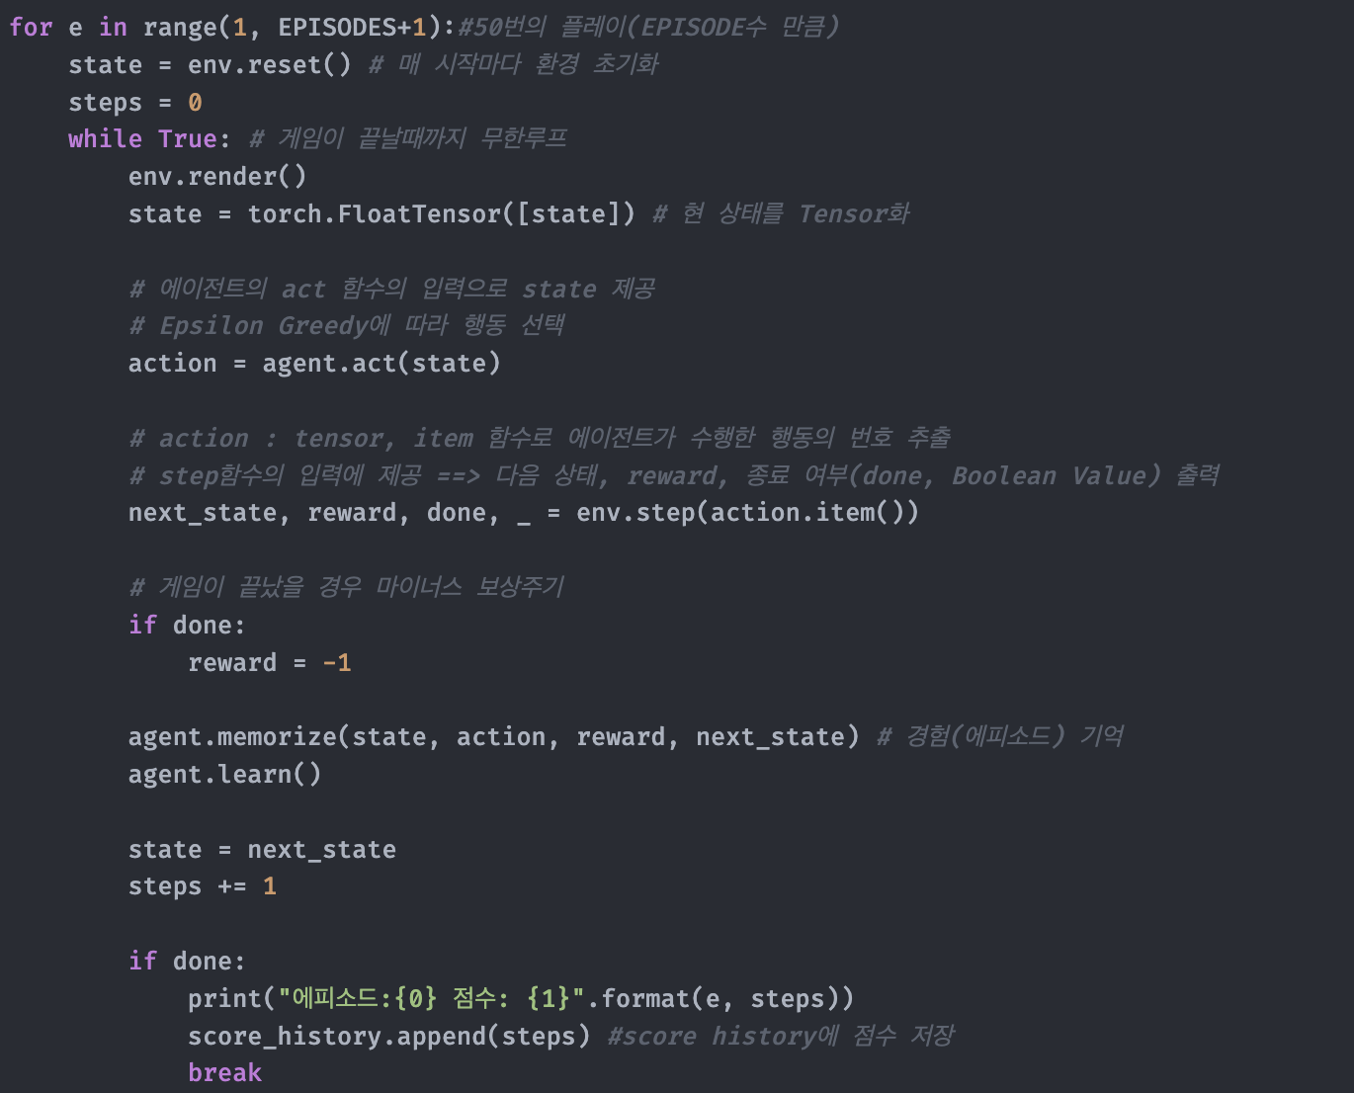
DQN

Slide 17

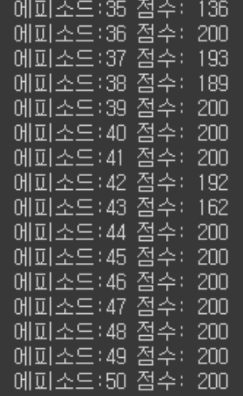
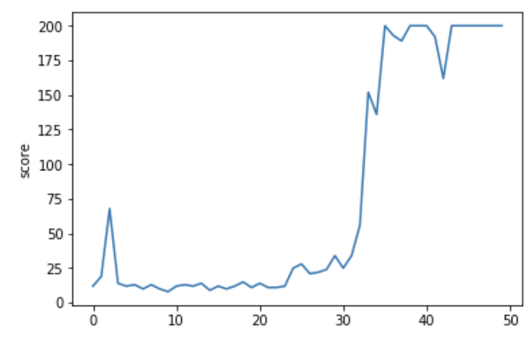
DQN

